Slide 1
A Hortobágy halomnevei
RESZEGI KATALIN
EGYETEMI DOCENS

Slide 2
1. Bevezetés A halmok

Slide 3
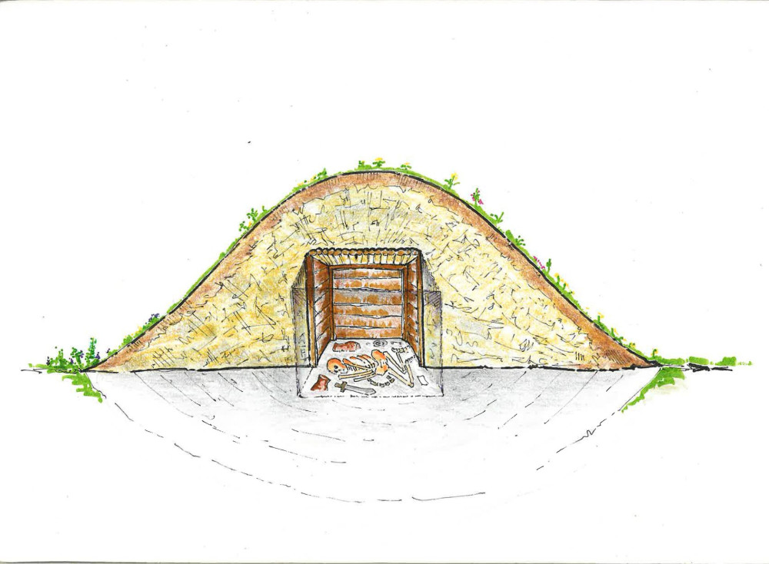
1.1. A halmok
Az alföldi táj tökéles síkságát megtörő jellegzetes tájképi elemek
Többnyire ember alkotta kiemelkedések
lovas-nomád népek ősi sírhelyei
lakóhalmok
tömegsírok
épületek magasítására szolgáló halmok
egyéb természetes és mesterséges kiemelkedések
Grafika:
Bába Imre

Slide 4
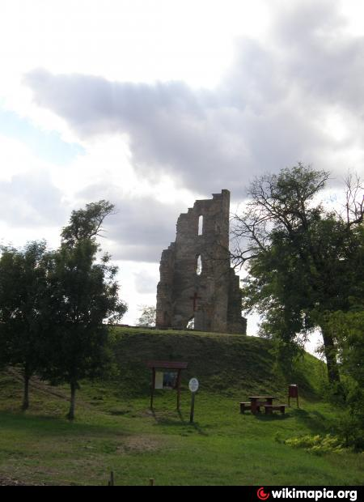
1.2. A halmok későbbi funkciói
Tájékozódási pontok –
a kognitív térkép fontos szervező elemei
Őrhelyek
Határhalmok
Épületeket emeltek rájuk
Temetkezési helyek
Zeleméri-templomdomb
wikimapia.org

Slide 5
1.3. A halomnevek
↔ Névtelen halmok
A halmok jellemzően nevet is kaptak
A helynévgyűjtések jelentősége
· kiveszőben lévő kulturális ismeretanyag megőrzése
· a helynevek elemzésével közelebb juthatunk
a régi korok világához
· jellegtelen halmok
· írásos említésük nem maradt
fenn, nevük feledésbe merült

Slide 6
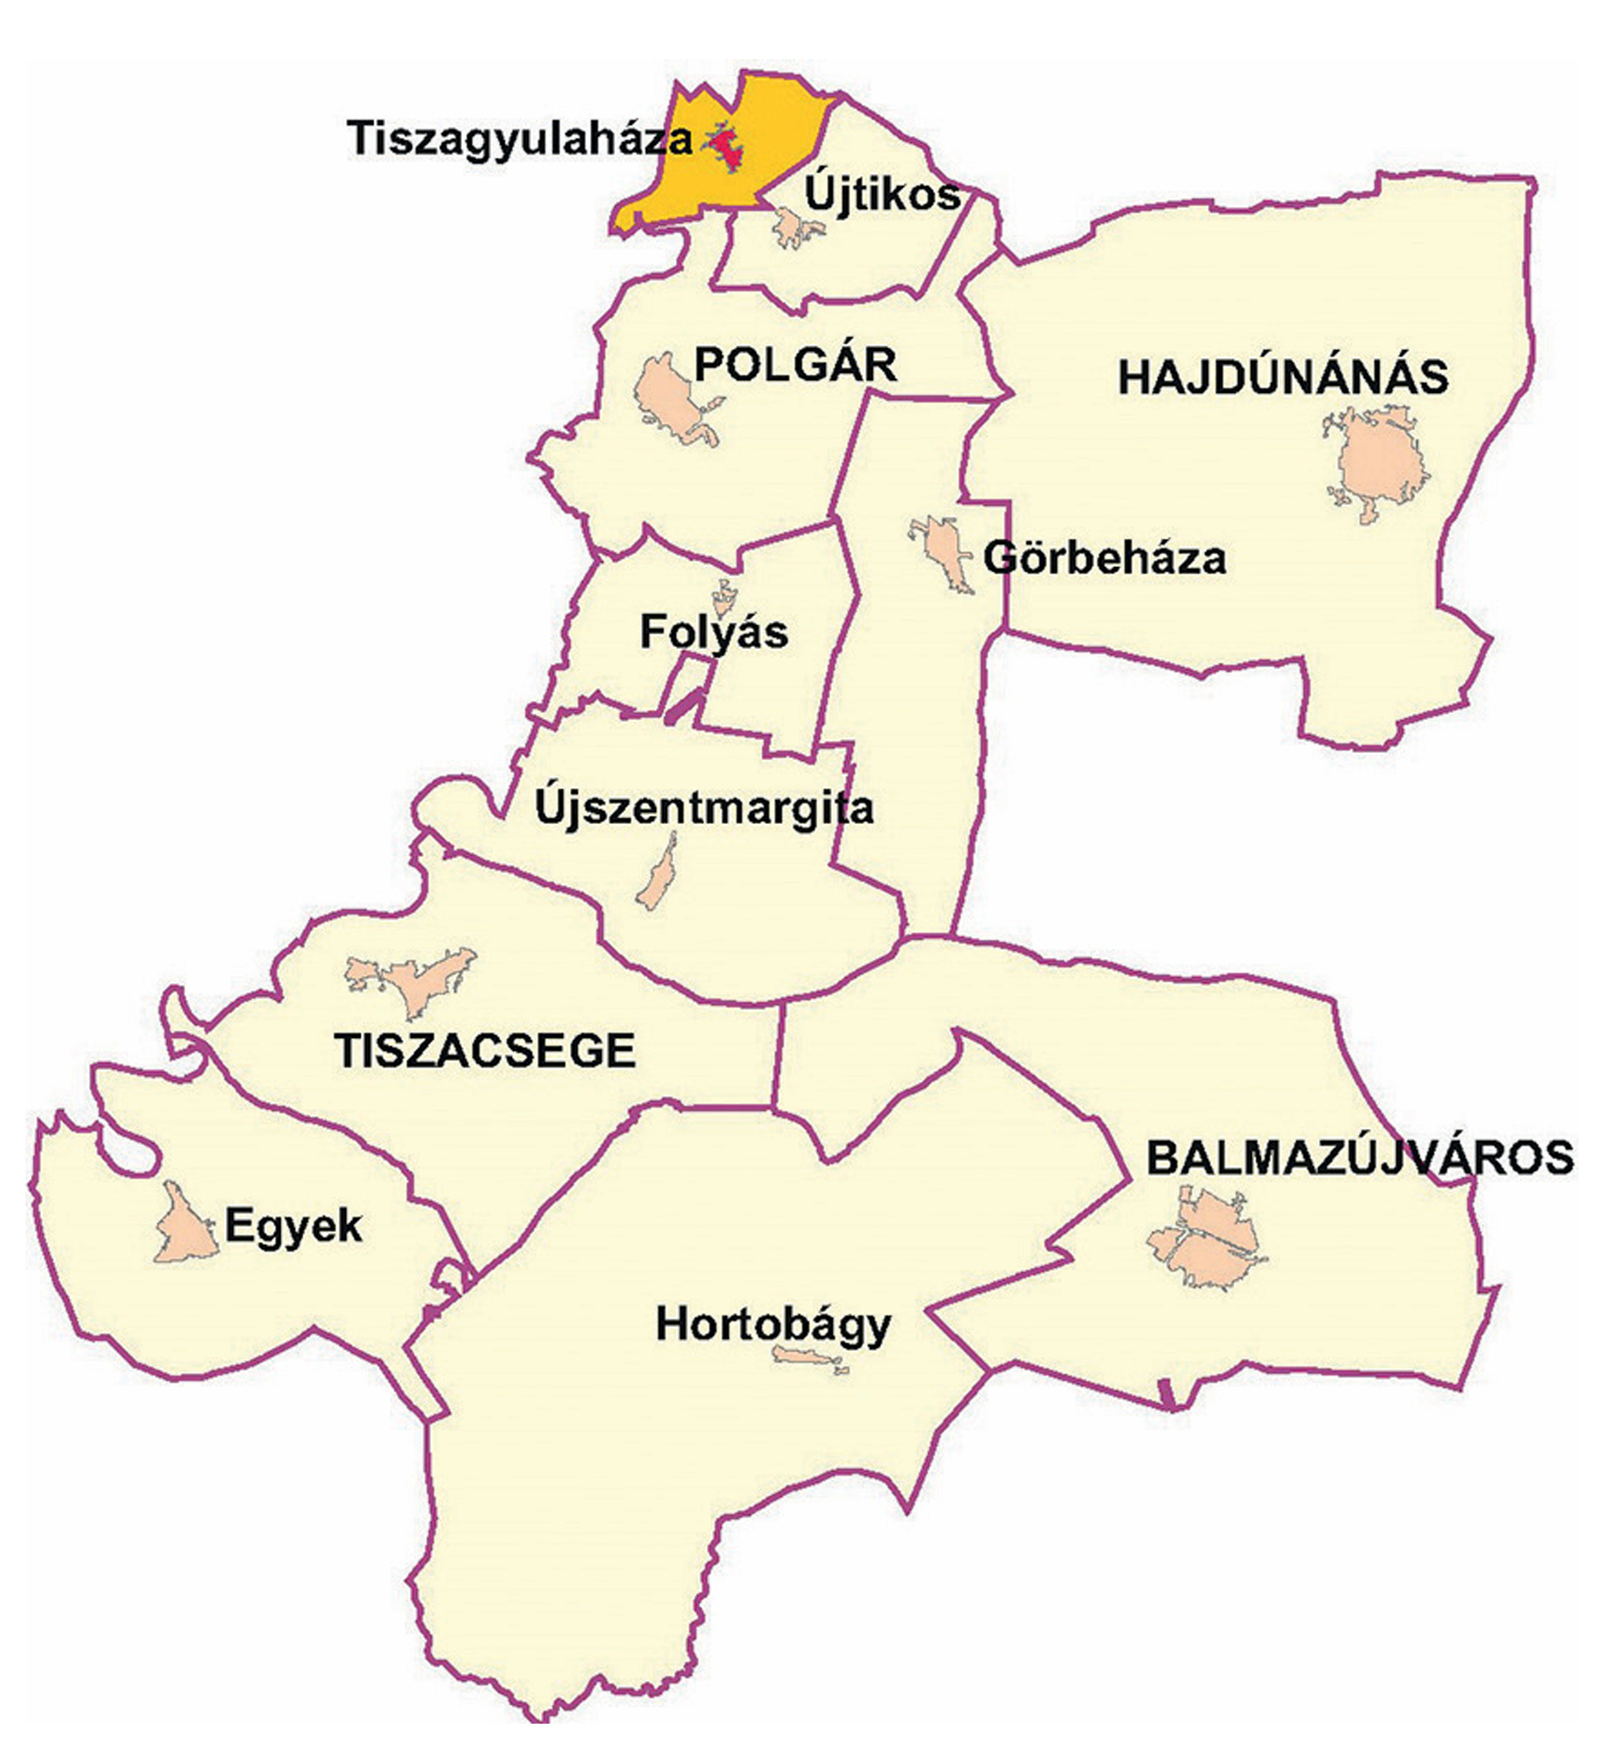
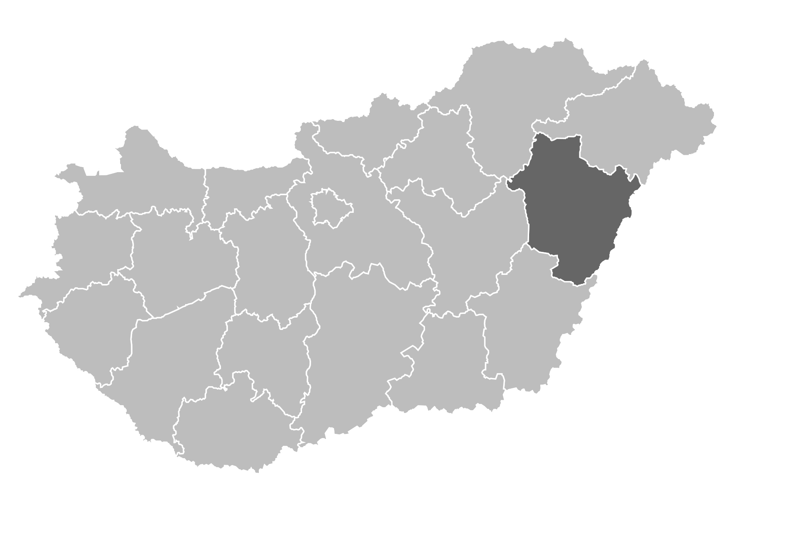
1.4. A vizsgálatba bevont halomnevek
Két hortobágyi járás névanyaga
Hajdúnánási járás, Balmazújvárosi járás

Slide 7
2. A nevekbe sűrített narratívák

Slide 8
2. A helynevek
a legszembetűnőbb tulajdonságokat fejezik ki
Köves-halom
utalnak a névadás korának térszemléletére,
illetve természeti és társadalmi viszonyaira

Slide 9
2.1. Lokális viszony
Más helyhez való viszony
Vidi-halom (< Vid), Gucsit-laponyag, Karinkó-laponyag, Malátom-halom, Nyírházi-halom
Árpád-kori települések
Csécs-halom, Derzsi-halom, Boca-halom
Helyzet (belterület)
Belső-halom ~ Végső-Hármas-halom, Faluvég-halom,
Külső-halom, Északi-domb, Határ-laponyag
Építmények
Zámi-templomdomb, Tedeji-templomdomb, Kereszt-halom, Szállás-halom, Csűr-domb
Vizek
Sáros-ér-halom, Cseh-fertő-laponyag, Kisistók fokja-halom
Második katonai felmérés térképe

Slide 10
2.2. Személyhez való viszony
Birtokviszony, egyéb személyhez való viszony
Benedikó-laponyag, Gajdán-halom, Lós-laponyag, Lovász-laponyag,
Szaksz-halom, Nagy Imre-halom, Deák halom ~ Ferenc deák halma

Slide 11
2.3. Élővilág, élettelen környezet
Növényvilág
Szőlő-halom, Borsós-laponyag, Parajos-halom, Kenderes-halom, Tökös-halom
Állatvilág
Bivaly-halom, Fürj-halom, Sólyom-halom, Bíbic-halom
A környezet anyaga
Köves-halom, Homok-domb

Slide 12
2.4. Elsődleges perceptuális jegyek
Méret
Nagy-halom, Fél-halom
Szín
Fekete-halom, Veres-halom
Alak
Görbe-Szék-halom, Lyukas-halom
Egyéb érzékszervi benyomás
Bőgő-halom
Rothadt-halom
A hajdúnánási Lyukas-halom
Ábra: Barczi – Horváth – Pető – Dani 2012

Slide 13
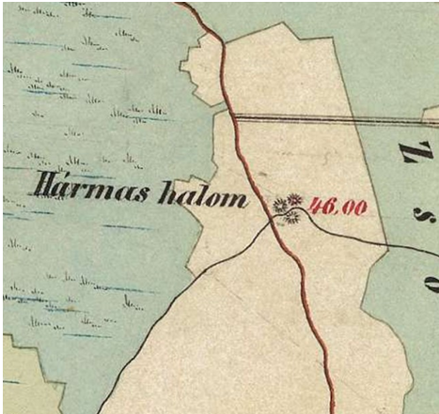
2.5. Több halom
Közös megjelölés
Kettős-halom, Hármas-halom,
Hét-laponyag, Hármas-Kecskés-halom
Kis- / Nagy-
Kis-Mérföldes-halom – Nagy-Mérföldes-halom
Második katonai felmérés térképe

Slide 14
2.6. Történetek
Kincs
Kincses-halom, Pénzes-halom, Lopó-halom
„Azt tartják, hogy Szent György nap éjtszakáján ki kell
erre a halomra ülni és figyelni, hogy hol csapódik fel
a láng, mert ott kincs van elásva” (Molnár 1938).
Nagy csaták
Rác-domb ~ Test-halom
Török idők
Kakas-halom, Strázsa-halom
A név által indukált történetek
Szálka-halom, Kárhozott-halom, Király-domb
Rác-domb
Fotó: Reszegi Katalin

Slide 15
3. Névföldrajzi, szóföldrajzi újdonságok

Slide 16
3. Földrajzi köznevek
Halom, laponyag, domb, hegy
laponyag ~ lapos, lapály, lapít
=> ’árterületből, mocsárból kiemelkedő, rendszerint kör alakú, enyhén lejtős oldalú, lapos domb’ – Tiszántúl
=> ’völgy’ – a nyelvterület más részén
jelentéshatár Hajdúnánáson:
18. század: Süldős-laponyag, Vágott-laponyag halomnevek
’alacsonyabb fekvésű földterület, lapos’ jelentés is

Slide 17
4. Helynévi szinonímia

Slide 18
4.1. A helynevek funkciója
Azonosítás
egy hely – egy név
DE: többnevűség
ellentmond a tulajdonnév elsődleges funkciójának
ellentmond a nyelvi gazdaságosságnak
univerzális

Slide 19
4.2. Többnevűség a halomnevek körében
Dél-alföldi halmok: 8-10 név
Tőkei-halom ~ Magyar-Tőkei-halom ~ Nagy-halom ~ Tőke-halom ~ Alsó-Jámbor-halom ~ Liba-halom
Vigyázó-halom ~ Vigyázó ~ İr-halom ~ Szántó-halom ~ Kálvária ~ Temető-halom ~ Kálvária-halom
(Bede Ádám 2008)
Két hajdú-bihari járás: 1-4 név
Kárhozott-halom ~ Szőlő-halom ~ Nagy-halom
<= Adatolás bizonytalanságai + területi különbségek
Érdemes a korábbi elemzések eredményeit is felülvizsgálni – a névhasználat sajátosságait figyelembe véve
a területi helynévszótárak alapján

Slide 20
5. Más tudományterületek

Slide 21
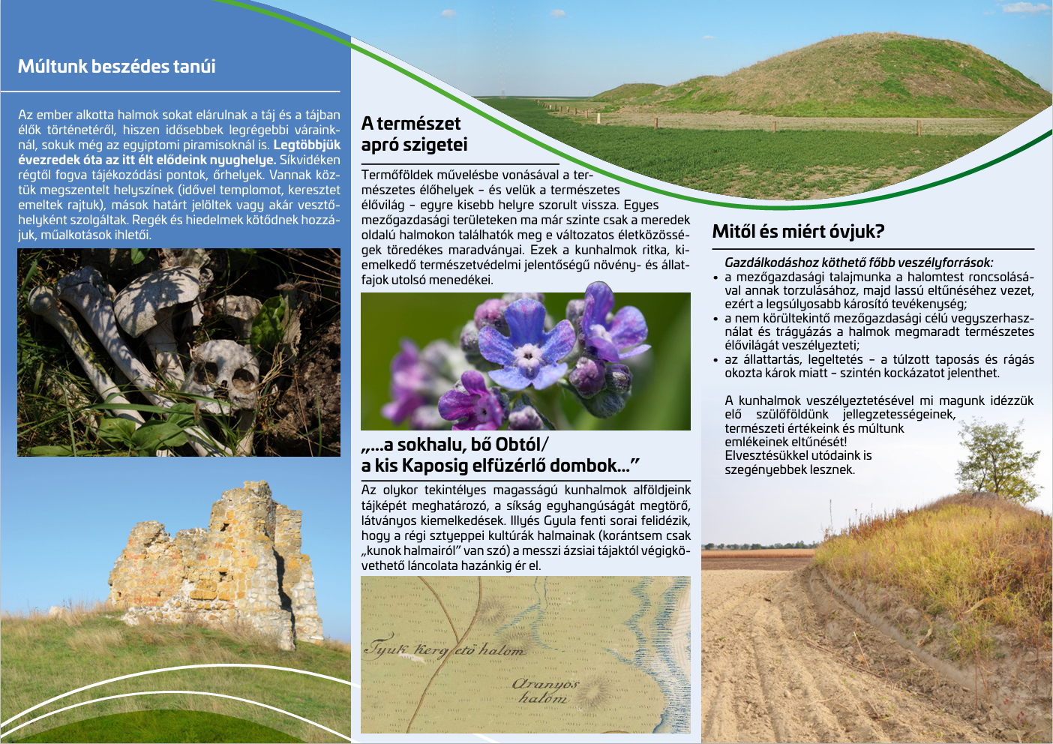
5. Más tudományterületek
A halmok
történeti-kulturális értéke
botanikai és zoológiai jelentősége
Törvényi védelem
Halomkataszterek
régi térképek
helynévgyűjtések
Képek forrása: termeszetvedelem.hu

Slide 22
Köszönöm
a figyelmet!
2024. november 6.
Vidi-halom
Fotó: Reszegi Katalin

